Slide 1
第九章
压杆稳定

Slide 2
压杆稳定的概念

Slide 3

压杆稳定的概念
实际结构中，受压杆件的截面尺寸通常都大于按强度条件计算的截面尺寸，并且其横截面形状往往与梁的横截面相仿（尽可能增大截面的形心主惯矩）
主要原因在于杆件的受压变形过程中，往往伴随着弯曲变形
实际压杆的轴线存在着初始曲率
作用在杆件上的外力作用线一般也不与杆件的轴线恰好重合
杆件的材料不可能达到理想的均匀性

Slide 4
压杆稳定的概念
如果杆件的抗弯刚度比较大并且轴向压力在一定的范围内，杆件的变形可认为由杆件压缩和弯曲变形的叠加 — 组合变形
如果轴向压力逐渐增大，轴向压力对杆件的弯曲变形影响就不可忽略
当轴向压力达到某一特定值时，杆件的变形极度增大，从而导致受压杆件丧失承载能力
w
F_{cr}
F

Slide 5
压杆稳定的概念
受压杆件的理想力学模型
F
F
考虑受轴向压力 F 作用的一理想直杆，则其直线形态是一个平衡状态
Q
现假想有一微小的横向力 Q 同时作用于直杆上，则在力 F 和Q 作用下，直杆发生压缩和弯曲的耦合变形
F
F

Slide 6
压杆稳定的概念
若撤去横向力 Q 后，杆的弯曲变形消失，直杆恢复到其原来的直线平衡状态，则称直杆的直线平衡状态是稳定的平衡状态
若撤去横向力 Q 后，杆的弯曲变形不能消失，杆的轴线不能保持为一条直线，则称直杆的直线平衡状态是不稳定的平衡状态
杆的直线平衡状态由稳定平衡状态转化为不稳定的平衡状态时所受的轴向压力称为临界压力，简称为临界力

Slide 7
压杆稳定的概念
F
F
当压力 F 较小时
Q
小
撤去横向力 Q
稳定的
稳定的
F
F
F
临界压力
F_{cr}
F
F
当压力 F 较小时
不稳定的
Q
撤去横向力 Q
不稳定的
大
F
F

Slide 8
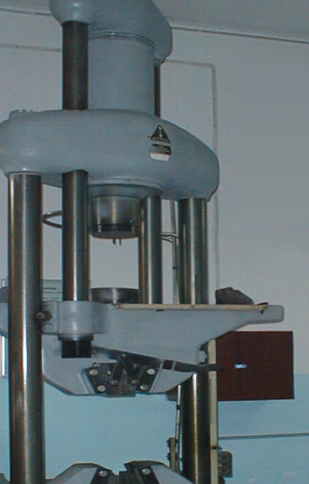
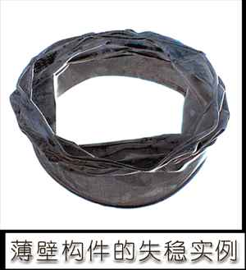
压杆稳定的概念
结构失稳的实例

Slide 9
细长杆的临界压力

Slide 10
细长杆的临界压力
压杆的线弹性稳定性问题
设细长中心受压直杆在临界力作用下，处于不稳定平衡的直轴线状态，如果此时材料仍处于线弹性范围内，即胡克定理成立，则称细长中心受压直杆的稳定性问题为线弹性稳定性问题
线弹性稳定性问题是结构稳定性问题分析中最简单的，其中细长中心受压直杆的稳定性问题又为最基本的问题
下面首先以两端绞支的细长中心受压直杆为例，说明压杆临界压力的分析和计算方法

Slide 11
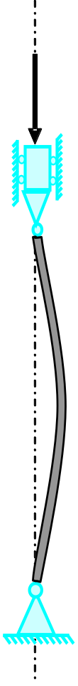
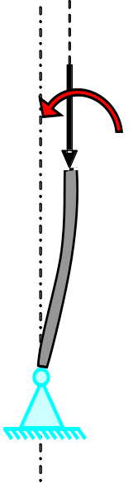
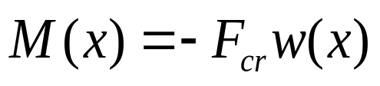
细长杆的临界压力
考虑两端绞支，长为 l 的等截面细长中心受压直杆，设直杆在临界压力 F_{cr} 的作用下发生失稳，产生微小弯曲，如图所示
F_{cr}
x
A
w
设杆件失稳后轴线的挠度为w(x) ，则任一横截面上的弯矩为
F_{cr}
l
M(x)
m
x
这里，压力 F_{cr} 取为正值，位移w(x) 以沿 y 轴正向为正
B
y

Slide 12
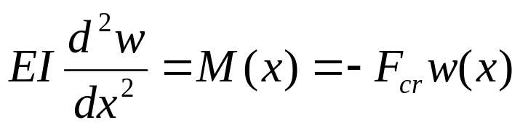
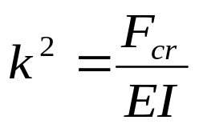
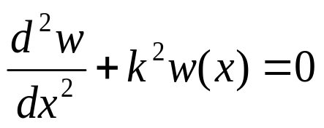
细长杆的临界压力
将弯曲 M(x) 代入梁弯曲的挠曲线微分方程，得
F_{cr}
x
A
w
F_{cr}
令
l
M(x)
则上面梁挠曲线微分方程可写为
m
x
B
y
这是一个二阶齐次线性常微分方程

Slide 13




细长杆的临界压力
梁挠曲线微分方程
上面齐次微分方程的通解为
F_{cr}
其中，C₁、C₂ 和 k 为待定常数
x
A
w
现利用相应的边界条件来确定待定常数C₁、C₂ 和 k
F_{cr}
l
M(x)
m
由
x
B
y

Slide 14
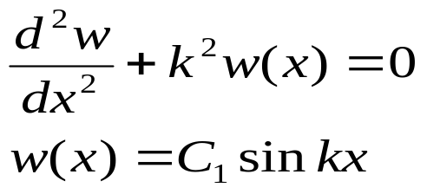




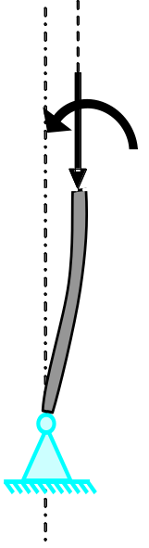


细长杆的临界压力
梁挠曲线微分方程
由
F_{cr}
得
或
x
A
w
若
则有
F_{cr}
l
M(x)
对此种情况，它意味着直杆保持直线平衡状态，不存在非直线形的平衡状态，即直杆未发生失稳
m
x
B
y

Slide 15
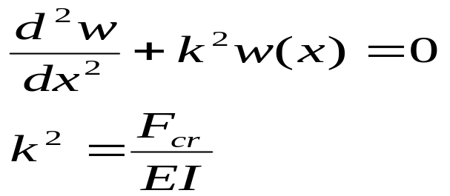


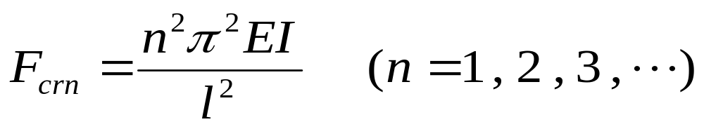
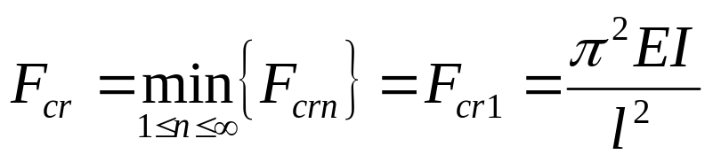
细长杆的临界压力
梁挠曲线微分方程
若
F_{cr}
则得
由此求得：
x
A
w
F_{cr}
l
M(x)
m
F_{crn} 中最小的值称为直杆的临界压力，记为 F_{cr} 。则
x
B
y

Slide 16
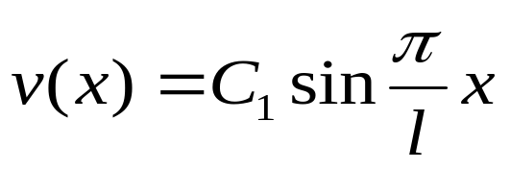
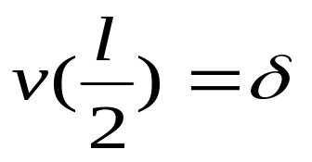
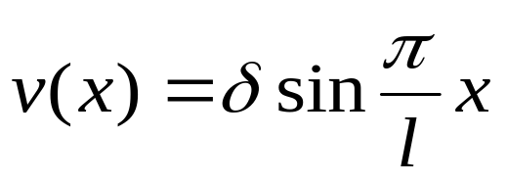
细长杆的临界压力
此时，直杆的挠曲线为
F_{cr}
A
若记杆中点处的挠度为δ ，利用条件
l
δ
得
B

Slide 17
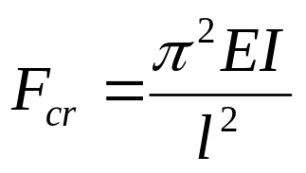
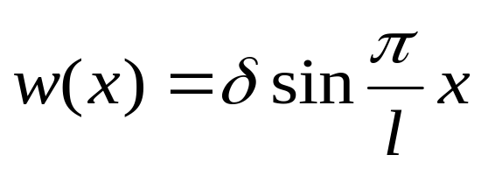
细长杆的临界压力
至此，得到结论：对两端绞支的等截面细长中心受压直杆，其临界压力为
F_{cr}
A
此式称为欧拉公式
l
δ
在临界压力F_{cr}下，直杆的失稳挠曲线为
B
其形状为半个正弦波

Slide 18
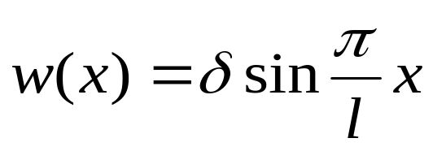
细长杆的临界压力
两端绞支的等截面细长中心受压直杆的失稳挠曲线为
F_{cr}
A
这里， δ 是一个未定的量，即只要 δ 是一个小量，上式均成立
l
δ
这表明：在线性弹性稳定性理论的范畴内，受压直杆在临界压力处是一个随遇平衡状态
B

Slide 19
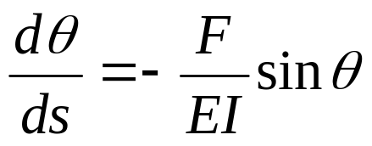
细长杆的临界压力
在实际中，这种随遇平衡状态是不存在的，前面的分析之所以得到这样的结论，其原因是我们采用了近似的线性弹性稳定性理论
F_{cr}
A
更严格合理的分析需采用非线性弹性稳定性理论
l
δ
梁弯曲挠曲线的精确微分方程
B

Slide 20
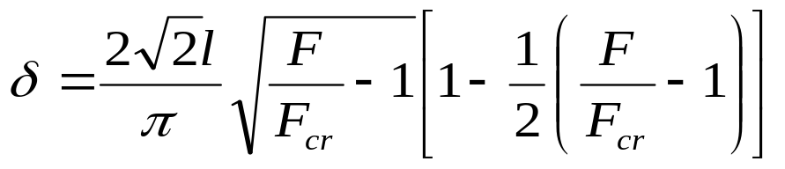
细长杆的临界压力
求解上述非线性微分方程，可得挠曲线中点挠度δ 与压力 F 之间的一近似关系
F
b
a
可见，只有当 F ≥ F_{cr} 时，压杆才可能存在轴线为非直线形状的平衡状态，即直杆发生失稳，并且挠度δ 与压力 F 之间存在一对一关系，即不存在随遇平衡的状态
F_{cr}
δ

Slide 21
细长杆的临界压力
压杆中点的挠度δ 与压力 F之间的曲线在 F =F_{cr} 处的切线就是采用挠曲线近似微分方程得到的δ —F 曲线
F
b
a
F_{cr}
b'
可见，采用挠曲线近似微分方程所得到的 δ —F 曲线，在压杆微弯的平衡形态下，呈显随遇平衡的假象
δ

Slide 22

细长杆的临界压力
在两端绞支等截面细长中心受压直杆的临界压力公式中
形心主惯矩 I 的选取准则为：
若杆端在各个方向的约束情况相同（如球形铰）， 应取最小的形心主惯矩 I
若杆端在不同方向的约束情况不同， I 应取挠曲线所在平面对应的惯性矩。综合分析杆在各个方向发生失稳时的临界压力

Slide 23
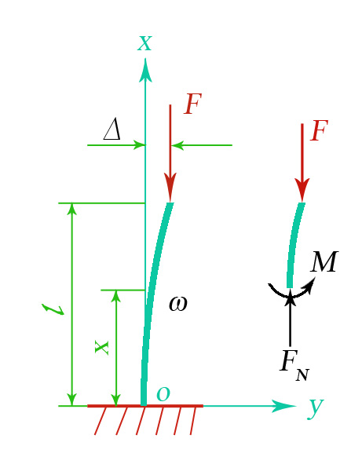

细长杆的临界压力
例 1 考虑一下端固定、上端自由并在上端承受轴向压力作用的等截面细长杆，几何尺寸见图，确定此压杆的临界压力
解：根据杆端的约束情况可知，杆在临界压力作用下的挠曲线形状如图所示。设此时压杆上端的挠度为Δ，挠曲线为 w(x)
任一横截面上的弯矩为

Slide 24
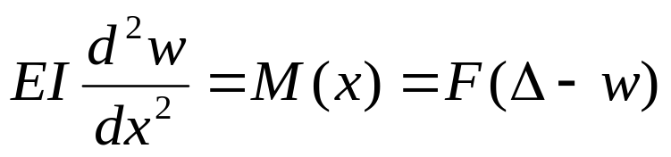
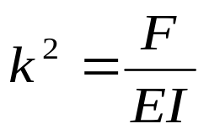
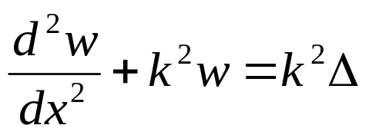

细长杆的临界压力
将弯矩代入梁挠曲近似微分方程
令
则控制方程化简为
方程的通解为
其中，C₁、C₂ 和 k 为待定常数

Slide 25




细长杆的临界压力
由边界条件
得
利用已知条件
得
解（1）Δ = 0，表明压杆未发生失稳

Slide 26
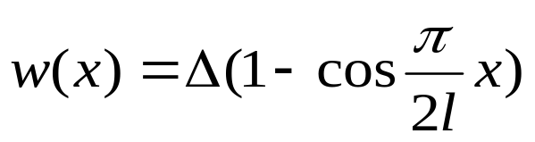
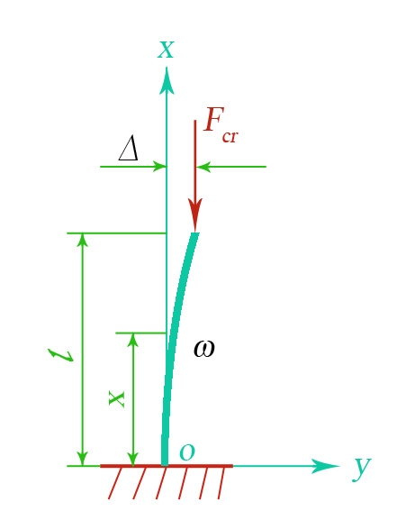
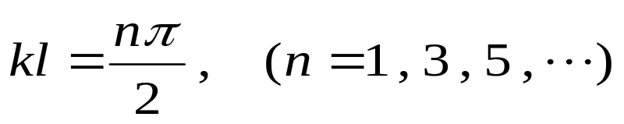
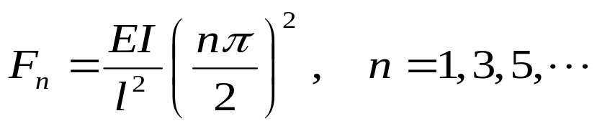
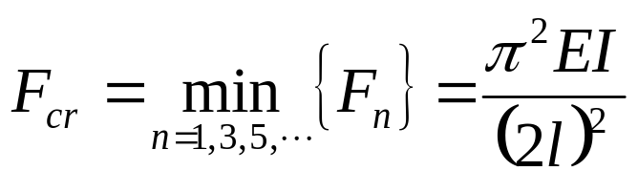
细长杆的临界压力
对应于临界压力的挠曲线为
解（2）coskl = 0 ，得
此时，Δ 为任意小量（ ≠ 0）。相应的轴向压力为
其最小值为临界压力F_{cr}，即

Slide 27
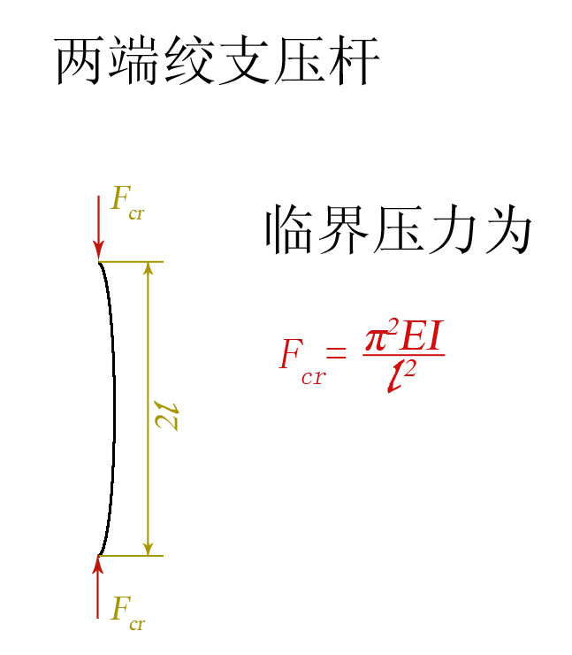
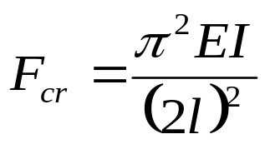
细长杆的临界压力
2l 称为一端固定、一端自由压杆的相当长度，即其临界压力等于长为 2l 的两端绞支压杆的临界压力
一端固定、另一端自由的压杆
临界压力为

Slide 28
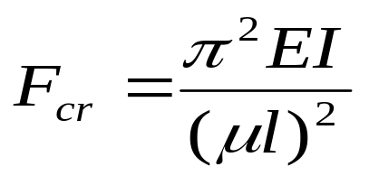
细长杆的临界压力
通常，杆端的约束越强，杆的抗弯能力就越大，从而其临界压力也就越高。对于各种杆端约束情况，细长等截面中心受压直杆的临界压力公式—欧拉公式可写成统一的形式：
其中，
μl — 称为原压杆的相当长度
μ — 称为原压杆的长度因数

Slide 29
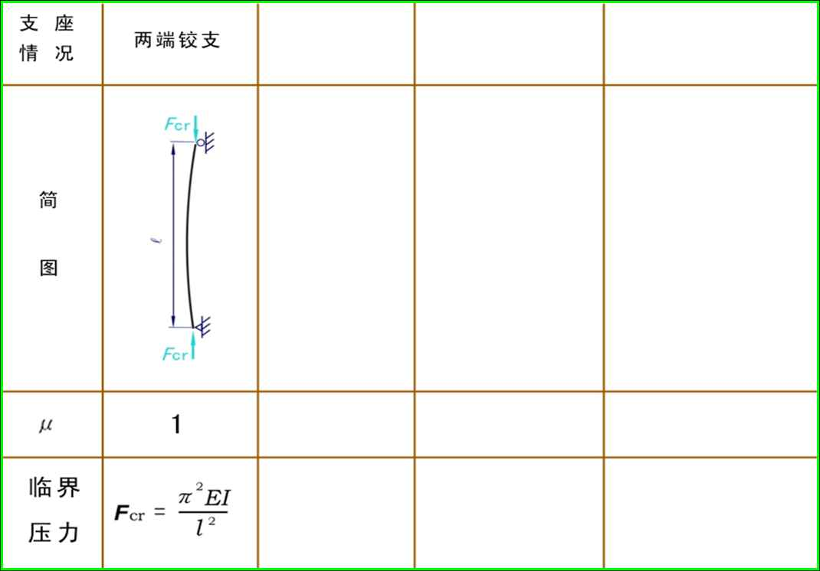
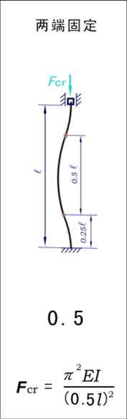
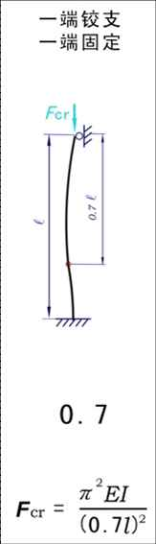
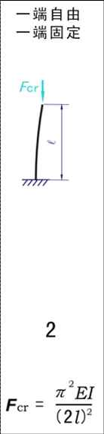
细长杆的临界压力
几种典型支承约束条
件下直杆的欧拉公式

Slide 30
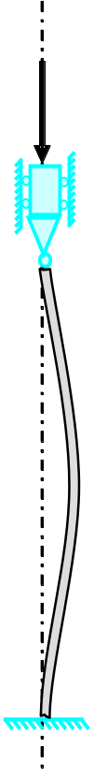

细长杆的临界压力
例 2 考虑如图所示一端固定、另一端铰支，长为 l 的等截面细长中心受压直杆，试确定其临界压力F_{cr}
x
F_{cr}
Q
A
解：根据压杆的约束情况，压杆失稳后，在铰支端处不仅存在轴向压力F_{cr}，而且存在支反力 Q 的作用
M(x)
m
m
l
x
设杆件失稳后轴线的挠度为w(x)，则任一横截面上的弯矩为
B
Q
M_{B}
y
F_{cr}

Slide 31
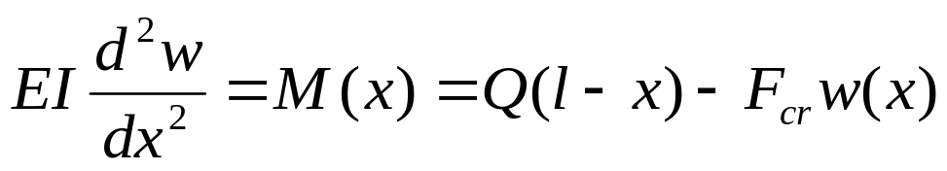

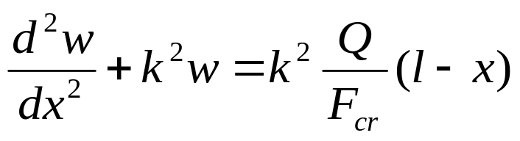
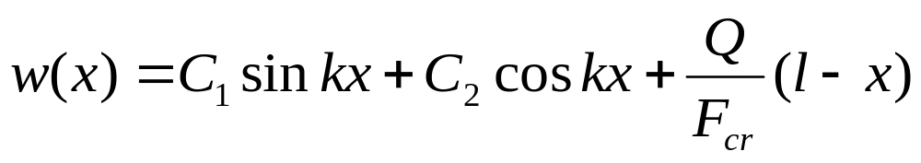
细长杆的临界压力
将弯矩代入梁挠曲近似微分方程
x
F_{cr}
Q
A
令
则控制方程化简为
M(x)
m
m
l
x
方程的通解为
B
Q
M_{B}
y
其中，C₁、C₂ 和 k 为待定常数
F_{cr}

Slide 32
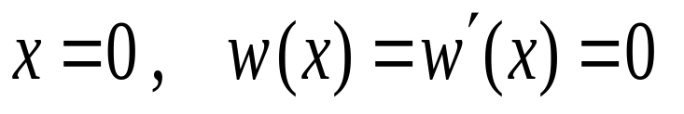
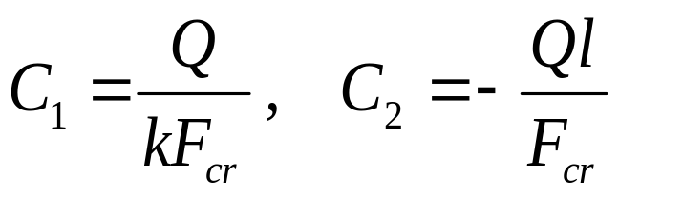
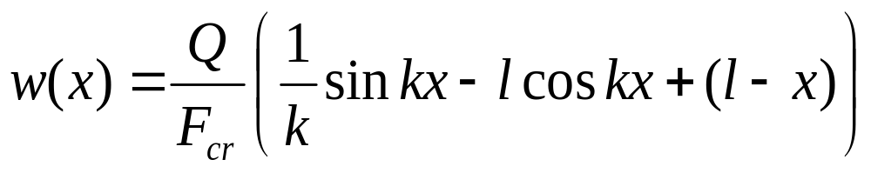
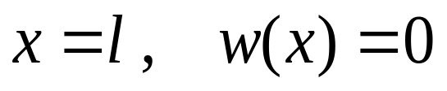
细长杆的临界压力
由边界条件
x
F_{cr}
得
Q
A
M(x)
从而，杆的挠曲线表达式为
m
m
l
x
利用条件
B
Q
M_{B}
y
F_{cr}

Slide 33
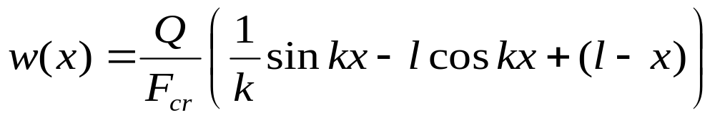
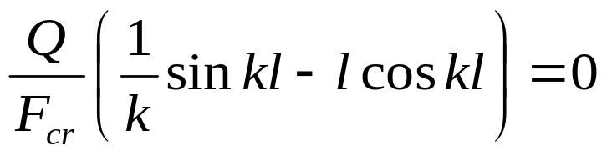



细长杆的临界压力
得
x
F_{cr}
由于，压杆失稳时，有 Q ≠ 0，因此必须有
Q
A
M(x)
m
m
l
x
即
超越方程
B
Q
方程的最小非零解为
M_{B}
y
F_{cr}

Slide 34
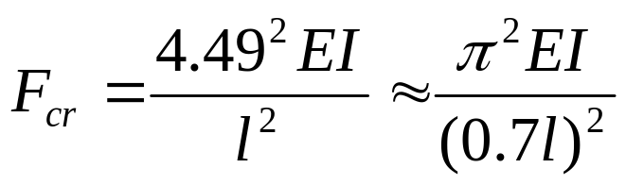
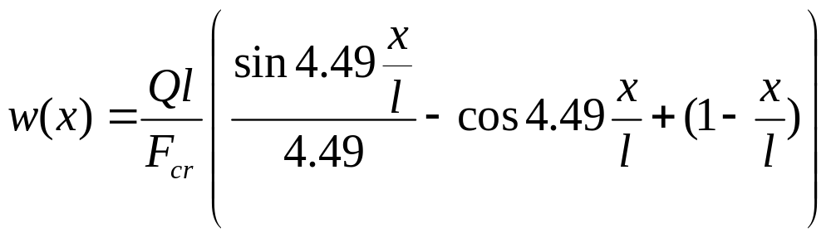
细长杆的临界压力
从而可得压杆的临界压力
F_{cr}
A
此时，压杆的挠曲线方程为
l
B

Slide 35
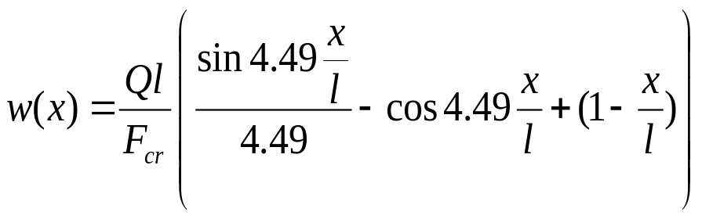




细长杆的临界压力
为确定挠曲线的拐点，令
x
F_{cr}
A
得
l
上述方程在 范围的解为
x₁
B
y
因此，长度因数 μ = 1-0.3 = 0.7

Slide 36


细长杆的临界压力
例 3 考虑如图所示两端固定、但上端可有水平位移的等截面细长中心受压直杆，试确定其临界压力F_{cr}
x
F_{cr}
M_{B}
B
M(x)
解：根据压杆的约束情况，压杆失稳后，在上端处不仅存在轴向压力F_{cr}，而且存在支反力弯矩 M_{B} 的作用
m
m
l
x
设杆件失稳后轴线的挠度为w(x)，则任一横截面上的弯矩为
A
y
A
M_{A}
F_{cr}

Slide 37



细长杆的临界压力
将弯矩代入梁挠曲近似微分方程
x
F_{cr}
M_{B}
B
令
则控制方程化简为
M(x)
m
m
l
x
方程的通解为
A
y
A
M_{A}
F_{cr}
其中，C₁、C₂ 和 k 为待定常数

Slide 38





细长杆的临界压力
由边界条件
x
F_{cr}
δ
M_{B}
得
B
M(x)
m
m
从而，杆的挠曲线表达式为
l
x
利用条件
A
y
A
M_{A}
F_{cr}

Slide 39




细长杆的临界压力
得
x
F_{cr}
δ
M_{B}
由于，压杆失稳时，有 M_{A} ≠ 0，因此必须有
B
M(x)
m
m
l
x
方程的最小非零解为
从而可得压杆的临界压力
A
y
A
M_{A}
F_{cr}

Slide 40




细长杆的临界压力
此时，压杆的挠曲线方程为
x
F_{cr}
F_{cr}
δ
B
通过计算二阶导数可得挠曲线的拐点位置为
l
l
因此，长度因数 μ = 2 × x₁/l = 1.0
x₁
A
y
A
F_{cr}

Slide 41
欧拉公式的适用范围

Slide 42




欧拉公式的适用范围
欧拉公式的适用范围
当杆件承受临界压力 F_{cr}作用而仍处在直线平衡状态下维持不稳定平衡时，横截面上的压应力
由于
从而
σ_{cr} 称为临界应力

Slide 43



欧拉公式的适用范围
记 压杆横截面对中性轴的惯性半径为
于是
无量纲量 称为压杆的长细比或柔度

Slide 44


欧拉公式的适用范围
于是，临界应力可表示为
长细比的物理意义为：压杆的长细比越大，临界应力越小，压杆越容易失稳
上述公式给出了临界应力和细长比的关系，它在σ_{cr}—λ 平面内是一条双曲线，通常称为欧拉临界应力曲线
σ_{cr}
λ

Slide 45


欧拉公式的适用范围
上述公式假定临界应力不得超过比例极限 σ_{p} ，即
σ_{cr}
由此可得关于 λ 的限制
σ_{p}
λ_{p}
λ
即：只有当 λ≥λ_{p} 时，才能应用欧拉公式计算压杆的临界压力。
满足 λ≥λ_{p} 的压杆称为大柔度压杆或细长压杆 ；满足 λ<λ_{p} 的压杆称为小柔度压杆

Slide 46

欧拉公式的适用范围
折减弹性模量理论
当 λ<λ_{p} 时，确定临界应力的欧拉公式不成立，此时可采用折减弹性模量理论来确定临界应力
当应力超过材料的比例极限 σ_{p}，而小于材料的屈服极限 σ_{s} 时，即
σ
σ_{s}
σ_{p}
此时，材料的应力应变关系不是线性关系，而是一个非线性关系
ε

Slide 47
欧拉公式的适用范围
这时，加载时材料的弹性模量为切线弹性模量 E_{σ} ，而卸载时的弹性模量则与初始弹性模量 E相同
σ
E_{σ}
对于λ<λ_{p}的受压直杆(σ_{cr}>σ_{p})，考虑压杆从不稳定的直线平衡状态到微弯的平衡状态时，
弯曲变形的受压侧，其应力要比σ_{cr}稍增大一些
弯曲变形的受拉侧，其应力要比σ_{cr}稍减小一些
σ_{s}
σ_{p}
E
ε

Slide 48


欧拉公式的适用范围
若仍然采用平截面假定，则横截面上由于微弯所引起的应力分布为
σ
E_{σ}
σ_{s}
σ_{p}
E
这样，可以得到的公式
E_{r} 称为折减弹性模量
ε

Slide 49


欧拉公式的适用范围
折减弹性模量 E_{r} 不仅与 E , E_{σ} 有关，而且与压杆的横截面形状有关
因此，当 σ_{p}< σ < σ_{s} 时，压杆的临界压力可表示为
当 σ > σ_{s} 时，压杆的临界应力 σ_{cr} 就等于材料的屈服应力 σ_{s}，则压杆的临界压力为

Slide 50

欧拉公式的适用范围
综上所述，可得到在不同的 λ 范围内，压杆的临界应力 σ_{cr} 与压杆柔度 λ 的关系
σ_{cr}=a-bλ
σ_{cr}
σ_{cr}
σ_{s}
σ_{s}
近似曲线
σ_{p}
σ_{p}
σ_{cr}=π²E/λ²
λ₂
λ_{p}(λ₁)
λ
λ₂
λ_{p}(λ₁)
λ
压杆的临界应力总图

Slide 51
压杆的稳定校核

Slide 52
压杆的稳定校核
中心受压直杆的数学模型，并不能反映实际压杆受压后的变形情况，因为
实际压杆的轴线不可能是理想的直线
压力的作用线通常也不一定恰好与直杆的轴线重合
由于加工中的扎制、切割、焊接等原因，压杆中存在着残余应力，压杆呈现一定的非均匀性
这些因素通常会导致压杆临界压力的降低

Slide 53

压杆的稳定校核
如果严格考虑这些因素来设计压杆的承载能力，得到符合实际情况的极限应力，必须复杂的计算和分析。然而即便如此，也不可能包含实际中的所有情况
为此，引入压杆的稳定许用应力 [σ ]_{st} ，并将其表示为
ϕ = ϕ (λ) 称为压杆的稳定因数，n_{st} 为稳定安全因数

Slide 54


压杆的稳定校核
稳定因数 ϕ 随压杆的柔度不同而不同。在相应的规范设计中，通常针对不同的材料、压杆的横截面形状以及压杆的柔度，给出了相应的稳定系数（可查有关设计手册或规范）
压杆的稳定性条件
也可以写为

Slide 55
压杆的稳定校核
由压杆的稳定性条件，从而可计算压杆的许用压力 F 。在具体计算时，如果压杆由于孔钉等原因导致横截面具有局部消弱
在稳定性分析中，以毛面积进行计算
在强度分析中，则以净面积进行计算
在稳定性分析中，如果
已知压杆的材料、杆长、横截面尺寸和杆端的约束条件，则可利用稳定系数进行稳定性校核和稳定许用压力的设计
问题比较简单

Slide 56
压杆的稳定校核
已知压杆的材料、杆长和杆端的约束条件，而进行横截面尺寸的设计，由于压杆的稳定y因数（或柔度）依赖于横截面的形状和大小，所以，通常涉及非线性迭代运算，一种简单的方法是采用试算法
问题比较复杂
对一些形状简单的横截面，可采用一些简单的算法

Slide 57




压杆的稳定校核
例 1 已知：两端固定压杆，横截面由两个 10 号槽钢组成，压杆长为 7m，材料为 Q235，求两槽钢靠近时压杆的临界载荷
解：由型钢表可查得10号槽钢的数据
从而

Slide 58




压杆的稳定校核
于是，柔度系数为
由于
所以，受压杆为大柔度压杆，其临界压力为

Slide 59


压杆的稳定校核
例 2 由3号钢加工的工字形截面连杆，两端为柱形铰，即在xy平面内失稳时，杆端的约束情况接近于两端铰支，长度系数μ_{z}=1.0；而在xz平面内失稳时，杆端的约束情况接近于两端固支，长度系数μ_{y}=0.6。此连杆工作时的最大压力为F=3kN，材料的许用应力[σ]=206MPa，并符合钢结构设计规范（GBJ17-88）中的a类中心受压杆的要求。校核其稳定性

Slide 60


压杆的稳定校核
解：首先计算横截面的几何性质
从而，横截面的惯性半径为

Slide 61



压杆的稳定校核
连杆的柔度为
由于
所以，失稳发生在 xy 平面内，计算时采用较大的柔度 λ_{y}

Slide 62



压杆的稳定校核
根据查表结果，可采用内插法计算稳定系数
从而，此连杆的稳定许用应力为
连杆工作应力为
故此连杆满足稳定性要求

Slide 63



压杆的稳定校核
F_{cr}
例 3 由抗弯刚度为EI的中心受压直杆，两端受到沿水平方向不能移动的约束，但端截面可以转动，且杆端弯矩与其转角成正比，比例分别系数为k_{a}和k_{b}，确定其临界压力F_{cr}
x
F_{cr}
m_{B}
B
Q_{B}
w'_{B}
解：压杆在临界压力F_{cr}作用下，其微弯的挠曲线如图。为维持平衡，在支座两端不仅承受支反力偶m_{A}和m_{B}的作用，而且存在水平支反力Q_{A}和Q_{B}。显然
l
w'_{A}
Q_{A}
m_{A}
A
y
F_{cr}

Slide 64



压杆的稳定校核
由于杆端截面转动受到约束，反力偶矩m_{A}和m_{B}与相应转角w'_{A} 和w'_{B}的关系为
x
F_{cr}
m_{B}
Q_{B}
任一截面上压杆的弯矩为
w'_{B}
M(x)
w'_{A}
x
代入挠曲线的近似微分方程，得
Q_{A}
m_{A}
y
F_{cr}

Slide 65



压杆的稳定校核
令
x
F_{cr}
m_{B}
则控制微分方程化简为
Q_{B}
w'_{B}
此方程的通解为
w'_{A}
Q_{A}
m_{A}
y
F_{cr}

Slide 66




压杆的稳定校核
由此可得
x
F_{cr}
m_{B}
Q_{B}
由边界条件
w'_{B}
得
w'_{A}
Q_{A}
m_{A}
y
F_{cr}

Slide 67


压杆的稳定校核
从而，挠曲线 w(x) 和转角 w'(x) 为
x
F_{cr}
m_{B}
Q_{B}
w'_{B}
w'_{A}
Q_{A}
m_{A}
y
F_{cr}

Slide 68



压杆的稳定校核
由边界条件
代入挠度和转角的表达式，可得
上式给出了关于m_{A}和m_{B}的方程，它是一个齐次线性代数方程组

Slide 69


压杆的稳定校核
为书写方便，令
则上述方程可表示为

Slide 70

压杆的稳定校核
当压杆失稳时，有 m_{A}² + m_{B}² ≠ 0，即上述齐次方程有非零解
齐次线性代数方程组有非零解的必要条件为其系数矩阵的行列式为零，即

Slide 71


压杆的稳定校核
由此可得确定临界压力的方程
此方程通常称为确定临界压力的特征方程
对给定的物理参数，通常可采用迭代法，由上式确定 u 的最小非零解，再根据 u = kl ，可确定压杆的临界压力，即

